Slide 1
西航石化 — 最先进的企业用油管理方案
降低用油成本，提升管理效率！

Slide 2
公司及模式介绍
公司及模式介绍

Slide 3

2.公司及模式介绍
2.1 总公司概况
营收与利润
SUNCOR ENERGY（森科能源公司）
SUNCOR ENERGY（森科能源公司）【 NYSE （股票代码）：SU】加拿大森科能源公司，创建于1917年，总部位于卡尔加里 (Calgary, Alberta)。 是北美第五大能源公司，也是全球领先的综合性能源企业。
主要业务包括：油砂开采、天然气、原油深度提炼、风力发电、生物燃料等能源行业，公司业务遍及全球100多个国家及地区。在福布斯全球2000强位居第254位。

Slide 4





2.公司及模式介绍
2.2 公司概况
路石科技（北京）有限公司
森科能源投资全资子公司，BAT背景
路石科技（北京）有限公司【 RoadStone (Beijing) Technology Co., Ltd. 】是海峡两岸第一家森科能源投资的全资子公司，总部设在北京。森科能源投资18亿美元在华开展石油开展业务。
西航石化（XiHang Petrifaction）系路石科技全资子公司，具备成品油经营等各项资质，该公司主要职能为油品贸易、签约管理、发票开具、资金出入账。
路石科技主要为客户提供用油管理系统及技术支持，目前已与腾讯、支付宝、中国银联、中国外运、千方物流、传化物流、圆通物流等多家公司达成战略合作，并在江苏、浙江、福建、北京、山东、广东、重庆、天津、厦门、四川等地建立办事处，同时在全国31个城市建立了销售服务网点。

Slide 5
2.公司及模式介绍
2.4 商业模式
上游炼厂/贸易商
上游
炼厂/贸易商
集中供油统一供销产业链
扫码支付，高效便捷
SAAS系统管理
充值优惠高粘性
扫码支付更便捷
集中采购优势
交易数据整合
资金结算管理
私家车主
民营
私家车主
私家车主
整合终端消费资源
整合供销
综合管理
西航石化
互联网加油平台
企业车队
消费者
私家车主
加油站
互联网思维
大数据管理
金融服务
系统管控
车主充值扫码优惠
集采优惠，资金好管理
物流公司
三桶油
私家车主
私家车主
账期服务，发票开具
集采优惠，企业管理
综合合作，集中采购
系统对接，大数据分享管理

Slide 6
2.公司及模式介绍
2.5 产品形态及当前成果
移动端app：西航石化
5星好评软件
私家车主
pc/移动端：企业用油管理系统
pc/移动端：企业用油管理系统
合作数十家大型物流企业
管理企业车辆上万辆
物流公司
企业车队
100+车队结成战略合作伙伴
用油预算，司机管理方便高效
pc端：油站交易管理系统
线下：关系链合作
打通350+油站线上支付
签约油站700+
合作油站
渠道拓展
与200+汽车4S店合作
小面积炼厂合作进行集采供油

Slide 7
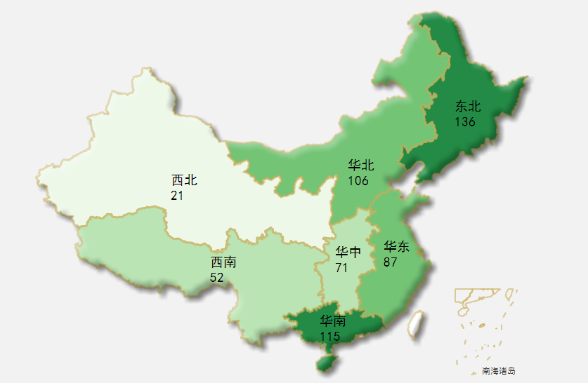

2.公司及模式介绍
2.6 扫码支付区域储备合作油站分布
西航石化区域储备油站数量
区域 | 分布 | 数量
华北 | 北京、天津、河北、山西、内蒙 | 106+
华南 | 广东、河南、广西 | 115+
华东 | 上海、江苏、浙江、山东、安徽、福建、江西 | 152+
东北 | 辽宁、吉林、黑龙江 | 136+

Slide 8
2.公司及模式介绍
2.6 扫码支付高速公路储备合作油站分布（南北线路）
（G1，京哈高速）：北京—哈尔滨 北京－唐山－秦皇岛－葫芦岛-锦州－盘锦-沈阳－铁岭-四平－长春－哈尔滨，1280公里，6座加油站。
（G2，京沪高速）：北京—上海 北京－天津－沧州－乐陵-济南－泰安－临沂－淮安－江都－江阴－无锡－苏州－上海，1245公里，6座加油站。
（G3，京台高速）：北京—台北 北京－天津－沧州－德州－济南－泰安－曲阜－徐州－蚌埠－合肥－铜陵－黄山－衢州－南平－福州－台北，2030公里，9座加油站。
（G4，京港澳高速）：北京—港澳 北京－保定－石家庄－邯郸－新乡－郑州－漯河－信阳－武汉－咸宁－岳阳－长沙－株洲－衡阳－郴州－韶关－广州－深圳－香港（口岸），2285公里，11座加油站。
（G4W，广澳高速）：并行线：广州—澳门广州－中山－珠海－澳门126公里。1座
（G5，京昆高速）：北京—昆明 北京－保定－石家庄－太原－临汾－西安－汉中－广元－绵阳－成都－雅安－西昌－攀枝花－昆明，2865公里，14座加油站。
（G6，京藏高速）：北京—拉萨 北京－张家口－集宁－呼和浩特－包头－巴彦淖尔－乌海－银川－中宁－白银－兰州－西宁－格尔木－拉萨，3710公里，14座加油站。
（G7，京新高速）：北京—乌鲁木齐 北京－张家口－集宁－呼和浩特－包头－巴彦淖尔－额济纳旗－哈密－吐鲁番－乌鲁木齐，2540公里,13座加油站。
鹤岗—大连（G11，鹤大高速）：鹤岗－佳木斯－鸡西－牡丹江－敦化－白山-通化－丹东－大连，1390公里，7座加油站。
联络线一：鹤岗—哈尔滨（G1111，鹤哈高速）：鹤岗－伊春－绥化－哈尔滨，463公里，1座加油站。
联络线三：丹东－阜新（G1113，丹阜高速）：丹东（口岸）－本溪－沈阳－新民－阜新，376公里，1座加油站。
沈阳—海口（G15，沈海高速）：沈阳－辽阳－鞍山－海城－营口-大连－烟台－青岛－日照－连云港－盐城－南通－常熟－太仓－上海－宁波－台州－温州－宁德－福州－泉州－厦门－漳州－汕头－汕尾－深圳－广州－佛山－开平－阳江－茂名－湛江－海口，3710公里，18座加油站。
并行线：常熟—台州（G15W，常台高速）：常熟－苏州－嘉兴－绍兴－台州，339公里，1座加油站。
联络线一：日照－兰考（G1511，日兰高速）：日照－曲阜－济宁－菏泽－兰考，339公里，1座加油站。
联络线二：宁波－金华（G1512，甬金高速）：宁波－嵊州－金华，184公里，1座加油站。
联络线三：温州－丽水（G1513，温丽高速）：温州－丽水，116公里。
长春—深圳（G25，长深高速）：长春－双辽－康平-阜新－朝阳－承德－唐山－天津－黄骅－滨州－青州－临沂－连云港－淮安－南京－溧阳－宜兴－湖州－杭州－金华－丽水－南平－三明－龙岩－梅州－河源－惠州－深圳，3580公里，17座加油站。
联络线一：新民－鲁北（G2511，新鲁高速）：新民－彰武－通辽－鲁北，281公里，1座。
联络线二：阜新－锦州（G2512，阜锦高速）：阜新－锦州，119公里。
联络线三：淮安－徐州（G2513，淮徐高速）：淮安－宿迁－徐州，223公里，1座加油站。
济南—广州（G35，济广高速）：济南－菏泽－商丘－阜阳－六安－安庆－景德镇－鹰潭－南城－瑞金－河源－广州，2110公里，10座加油站。
大庆—广州（G45，大广高速）：大庆－松原－双辽－通辽－赤峰－承德－北京－霸州－衡水－濮阳－开封－周口－麻城－黄石－吉安－赣州－龙南－连平－广州，3550公里，17座加油站。
联络线一：龙南－河源（G4511，龙河高速）：龙南－河源，127公里。
二连浩特—广州（G55，二广高速）：二连浩特－集宁－大同－太原－长治－晋城－济源－洛阳－平顶山－南阳－襄樊－荆州－常德－娄底－邵阳－永州－连州－广州，2685公里，13座加油站。
联络线一：晋城－新乡（G5512，晋新高速）：晋城－焦作－新乡，138公里。
联络线二：长沙－张家界（G5513，长张高速）：长沙－常德－张家界，310公里，1座加油站。
包头—茂名（G65，包茂高速）：包头－鄂尔多斯－榆林－延安－铜川－西安－安康－达州－重庆－黔江－吉首－怀化－桂林－梧州－茂名，3130公里，15座加油站。
兰州—海口（G75，兰海高速）：兰州－广元－南充－重庆－遵义－贵阳－麻江－都匀－河池－南宁－钦州－北海－湛江－海口，2570公里，13座加油站。
联络线一：钦州－东兴（G7511，钦东高速）：钦州－防城－东兴（口岸），54公里
银川—昆明（G85，银昆高速[4] ）：银川 - 中卫 - 固原 - 平凉 - 宝鸡 - 汉中 - 巴中 - 南充 - 广安 - 重庆 - 内江 - 自贡 - 宜宾 - 昭通 - 昆明，2322公里，11座加油站。
联络线一：昆明－磨憨（G8511，昆磨高速）：昆明－元江－思茅－磨憨（口岸），692公里，3座加油站。
联络线二：平凉－绵阳（G8513，平绵高速）：平凉－华亭－庄浪－天水－成县－康县－陇南市武都区－文县－九寨沟县－平武－北川－江油－绵阳市游仙区，94公里。 1座加油站
西航石化区域储备油站数量

Slide 9
2.公司及模式介绍
2.6 扫码支付高速公路储备合作油站分布（东西线路）
绥芬河－满洲里（G10，绥满高速）：绥芬河（口岸）－牡丹江－哈尔滨－大庆－齐齐哈尔－阿荣旗－满洲里（口岸），1520公里，7座加油站。
联络线一：哈尔滨－同江（G1011，哈同高速）：哈尔滨－佳木斯－双鸭山－同江
珲春－乌兰浩特（G12，珲乌高速）：珲春（口岸）-敦化-吉林-长春-松原-白城-乌兰浩特，885公里，4座加油站。
联络线一：沈阳－吉林（G1212，沈吉高速）：沈阳－抚顺-清原-梅河口-磐石-永吉-吉林，387公里，1座加油站。
丹东－锡林浩特（G16，丹锡高速）：丹东－海城－盘锦－锦州－朝阳－赤峰－锡林浩特，960公里，5座加油站。
荣成－乌海（G18，荣乌高速）：荣成－文登－威海－烟台－东营－黄骅－天津－霸州－涞源－朔州－鄂尔多斯－乌海，1820公里，8座加油站。
联络线一：黄骅－石家庄（G1811，黄石高速）：黄骅－沧州－石家庄，281公里，1座加油站。
青岛－银川（G20，青银高速）：青岛－潍坊－淄博－济南－石家庄－太原－离石－靖边－定边－银川，1600公里，8座加油站。
联络线一：青岛－新河（G2011，青新高速）：青岛－新河，109公里。
联络线二：定边－武威（G2012，定武高速）：定边－中宁－武威，302公里，1座加油站。
青岛－兰州（G22，青兰高速）：青岛－莱芜－泰安－聊城－邯郸－长治－临汾－富县－庆阳－平凉－定西－兰州，1795公里，8座加油站。
连云港－霍尔果斯（G30，连霍高速）：连云港－徐州－商丘－开封－郑州－洛阳－西安－宝鸡－天水－兰州－武威－嘉峪关－哈密－吐鲁番－乌鲁木齐－奎屯－霍尔果斯（口岸），4280公里，21座加油站。
联络线一：吐鲁番－和田（G3012，吐和高速）：吐鲁番－库尔勒－库车－阿克苏－喀什－和田，1931公里，5座加油站。
联络线二：喀什－伊尔克什坦（G3013，喀伊高速公路）：喀什－伊尔克什坦，214公里，1座加油站。
联络线三：奎屯－阿勒泰（G3014，奎阿高速）：奎屯－克拉玛依－阿勒泰，128公里。
联络线四：奎屯－塔城（G3015，奎塔高速）：奎屯－克拉玛依－塔城－巴克图（口岸），368公里，2座加油站。
联络线五：清水河－伊宁（G3016，清伊高速）：清水河－伊宁，53公里。
联络线六：金昌－武威（G3017，金武高速公路）：金昌－武威，73公里。
南京－洛阳（G36，宁洛高速）：南京－蚌埠－阜阳－周口－漯河－平顶山－洛阳，712公里，3座加油站。
上海－西安（G40，沪陕高速）：上海－崇明－南通－扬州－南京－合肥－六安－信阳－南阳－商州－西安，1490公里，7座加油站。
联络线一：扬州－溧阳（G4011，扬溧高速）：扬州－镇江－溧阳，113公里。
上海－成都（G42，沪蓉高速）：上海－苏州－无锡－常州－南京－合肥－六安－麻城－武汉－孝感－荆门－宜昌－万州－垫江－南充－遂宁－成都，1960公里，9座加油站。
联络线一：合肥－安庆（G4212，合安高速）：合肥－安庆，150公里。
上海－重庆（G50，沪渝高速）：上海－湖州－宣城－芜湖－铜陵－安庆－黄梅－黄石－武汉－荆州－宜昌－恩施－忠县－垫江－重庆，1900公里，9座加油站。
联络线一：芜湖－合肥（G5011，芜合高速）：芜湖－巢湖－合肥，110公里。
联络线二：重庆－成都（G5013，渝蓉高速）：重庆－安岳－乐至－成都，253公里，1座加油站。
杭州－瑞丽（G56，杭瑞高速）：杭州－黄山－景德镇－九江－咸宁－岳阳－常德－吉首－遵义－毕节－六盘水－曲靖－昆明－楚雄－大理－保山－瑞丽（口岸），3405公里，15座加油站。
联络线一：大理－丽江（G5611，大丽高速）：大理－丽江，204公里，1座加油站。
上海－昆明（G60，沪昆高速）：上海－杭州－金华－衢州－上饶－鹰潭－南昌－宜春－株洲－湘潭－邵阳－怀化－麻江－贵阳－安顺－曲靖－昆明，2370公里，16座加油站。
福州－银川（G70，福银高速）：福州－南平－南城－南昌－九江－黄梅－黄石－武汉－孝感－襄樊－十堰－商州－西安－平凉－中宁－银川，2485公里，12座加油站。
联络线一：十堰－天水（7011，十天高速）：十堰－天水，750公里，3座加油站。
泉州－南宁（G72，泉南高速）：泉州－永安－吉安－衡阳－永州－桂林－柳州－南宁，1635公里，8座加油站。
联络线一：南宁－友谊关（G7211，南友高速）：南宁－友谊关（口岸），180公里，1座加油站。
厦门－成都（G76，厦蓉高速）：厦门－漳州－龙岩－瑞金－赣州－郴州－桂林－麻江－贵阳－毕节－泸州－隆昌－内江－成都，2295公里，11座加油站。
汕头－昆明（G78，汕昆高速）：汕头－梅州－韶关－贺州－柳州－河池－兴义－石林－昆明，1710公里，8座加油站。
广州－昆明（G80，广昆高速）：广州－肇庆－梧州－玉林－南宁－百色－富宁－开远－石林－昆明，1610公里，8座加油站。
联络线一：开远－河口（G8011，开河高速）：开远－河口（口岸），141公里。
西航石化区域储备油站数量

Slide 10
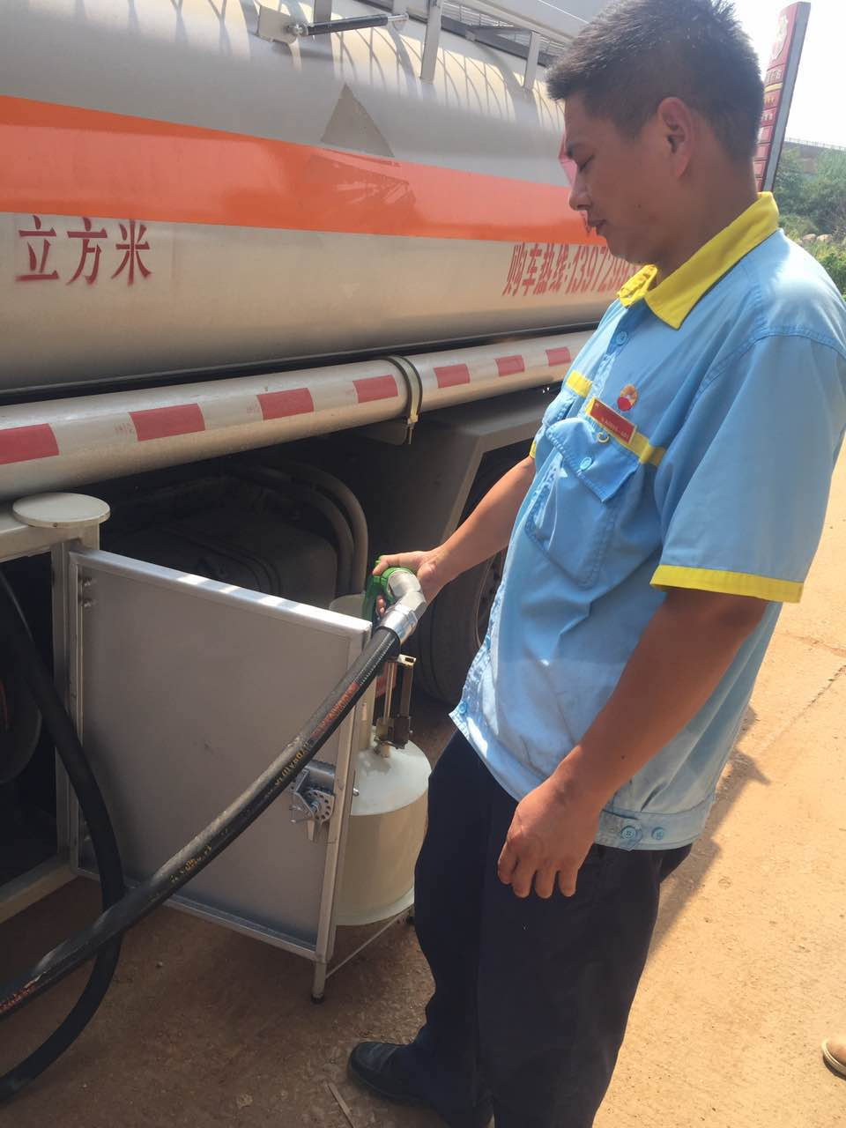
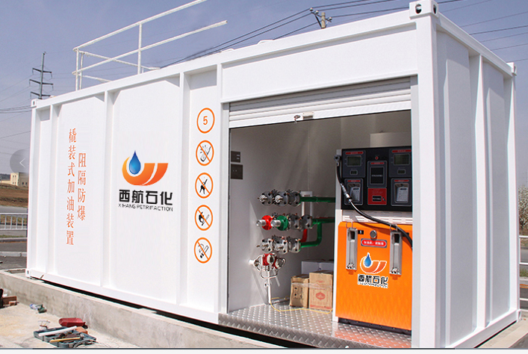
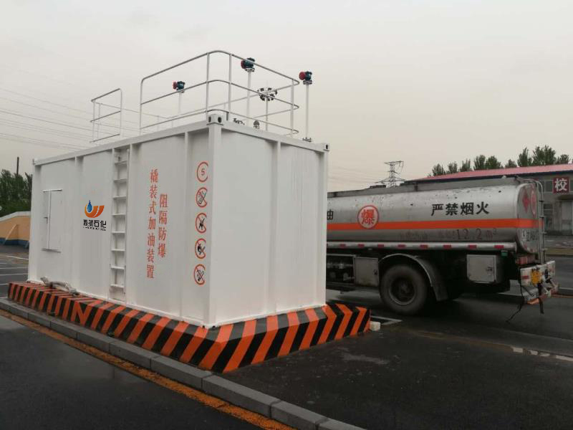
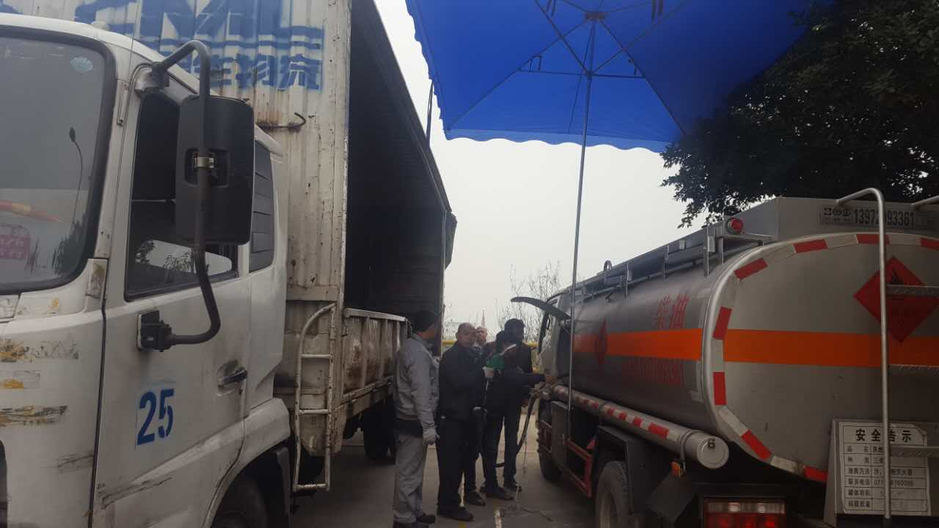
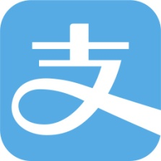

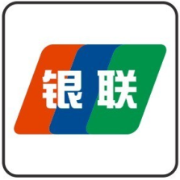
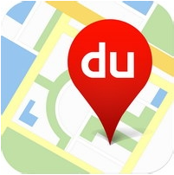





2.公司及模式介绍
2.7 西航石化流动加油站和撬装加油站
2.8 西航石化合作伙伴
支付宝
腾讯
银联
百度地图
微信
中国石化
中国石油
中外运
圆通物流

Slide 11
Thank you
招商合作电话：13261504251

